Slide 1

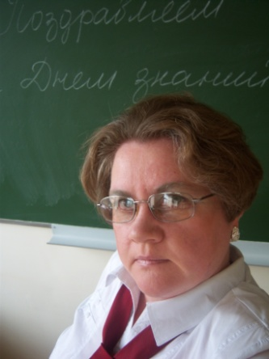
Технология и материалы росписи по дереву.
Раздел №3. Городец.
Тема № 3.2. Выполнение росписи.
Разработка: преп. Бобровского филиала «УКСАП» – Дёгтевой Т.А. 2013г

Slide 2
Содержание лекции:
Инструменты и материалы росписи.
Виды Городецкой росписи (сюжетная, цветочная).
Традиционные сюжеты (тройка; гуляние; чаепитие…).
Технология и этапы выполнения традиционных элементов росписи (роза-купавка; папоротник; ягодка; конь; птица; кавалер; барыня).
Традиционные цвета.
Выполнение упражнений.
Практическая работа.

Slide 3
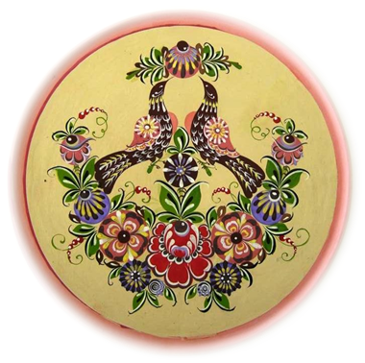
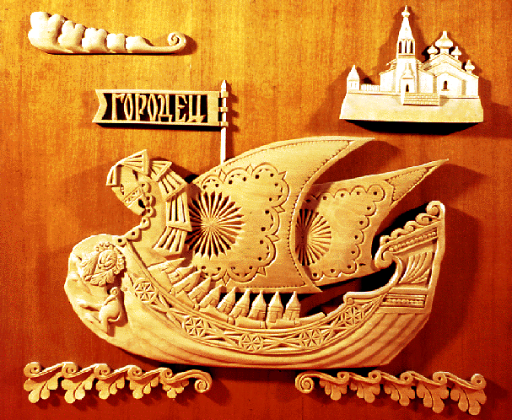
Повторение

Slide 4
Ответьте на вопросы:
Повторим!
В каком веке было образовано село Городец?
Какие изделия изначально изготавливали городецкие мастера?
Какая технология декорирования изделий из дерева традиционно использовалась городецкими мастерами – резьба или роспись?
Какие изделия изготавливают современные городецкие мастера?
Какие краски используют в Городце?

Slide 5
Материалы городецкой росписи.
Повторим!
Основа для росписи – изделия из лиственных пород древесины (берёза, ольха, орех…).
Абразивные материалы для шлифования.
Шпатлёвки.
Порозаполнители – проклейки, грунтовки.
Краски – масляные, темперные, клеевые, акриловые.
Разбавители – пенен, скипидар, эмульсии, вода.
Плёнкообразующие – олифа, лаки.

Slide 6
Инструменты городецкой росписи.
Повторим!
Если в качестве основы применяется готовое «бельё», то деревообрабатывающие станки и ручной столярный инструмент не учитывается.
Клееварка.
Емкости для шпатлёвок, грунтовок, воды…
Кисти – для росписи, грунтования, лачения.
Штампы – из дождевика, резины…
Палитра для смешивания красок.
Плита и курант для растирания красок вручную.

Slide 7
Традиционные виды и мотивы городецкой росписи

Slide 8
Стилистические особенности городецкой росписи
Манера росписи, которая сложилась в районе Городца очень своеобразна.
Для росписи использовали яичные краски, которые наносили на предмет большими цветовыми пятнами, без предварительного рисунка и контура.
Местные художники не знали законов перспективы, их рисунки получались плоскими, но вместе с тем какими-то удивительно легкими, прозрачными.

Slide 9
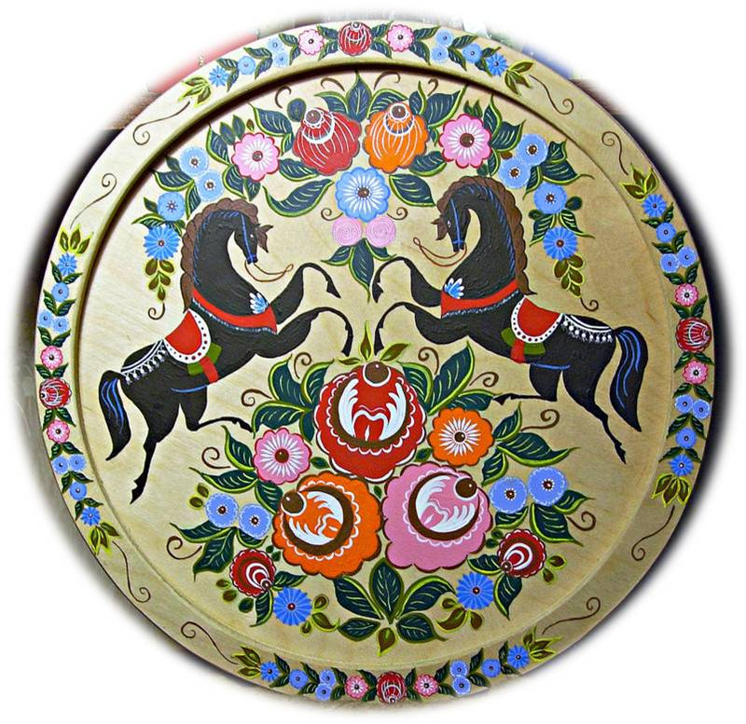
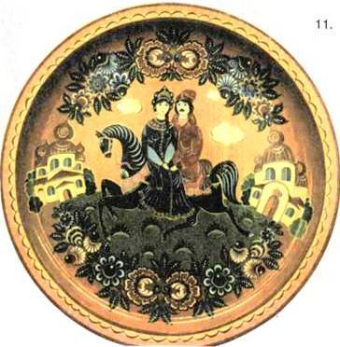
Виды Городецкой росписи
Сюжетная
роспись
Цветочная
роспись
Роспись с зоо-мотивами

Slide 10
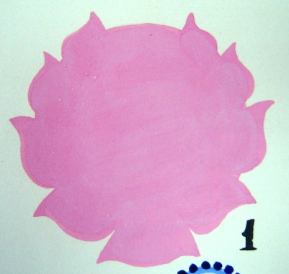
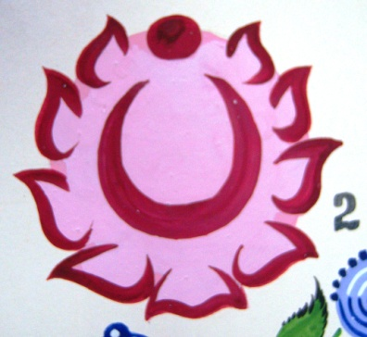
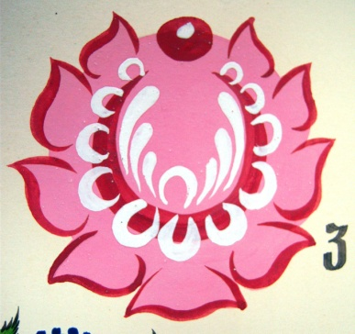
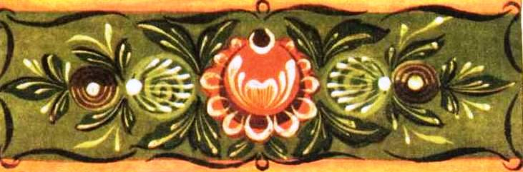

Цветочная роспись.
«Роза-купавка», «Бутон».
Роза-Купавка (розан) – основной вид городецких цветов.
Бутоны — разновидность городецких цветов.
Вначале наносят основное цветовое пятно «подмалевку» (1), затем приступают к «теневке» (2), завершают роспись «бликовкой» (3).

Slide 11
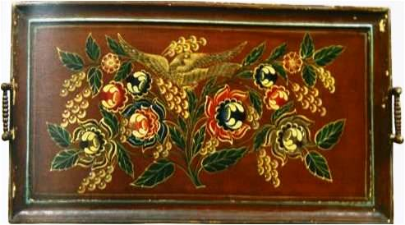
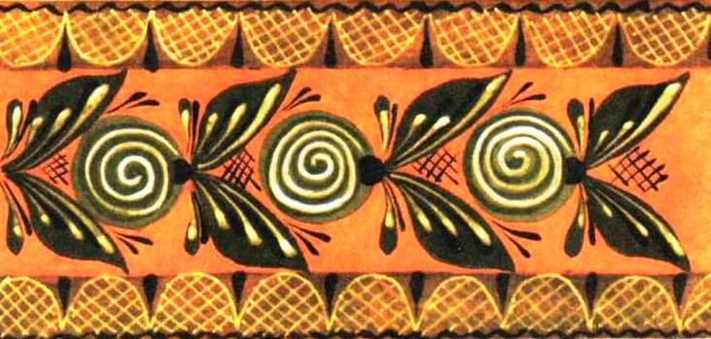


Цветочная роспись.
«Ягоды»

Slide 12
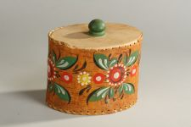

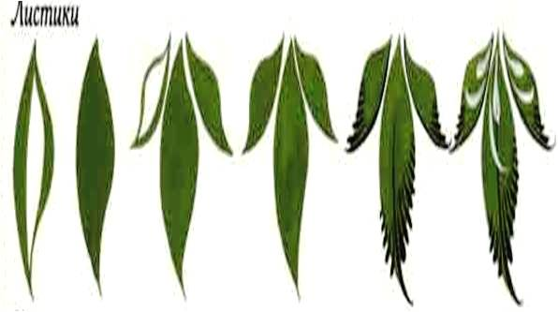
Цветочная роспись.
«Листья»
Городецкие листья очень разнообразны по форме, размеру и расцветке.
Они почти всегда расположены группами из пяти, трех или двух листьев.
Простой городецкий лист изображают в виде тыквенного семечка.

Slide 13
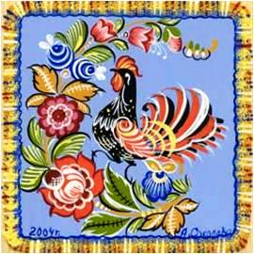
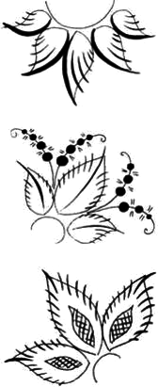
Цветочная роспись.
Листья «Папоротник»
Более сложный пишут так: проводят кистью плавную дугу и соединяют кривой линией, следя за тем, чтобы лист с одного конца оставался широким.
Расчерченный полосками «тенёвки» лист напоминает лист папоротника.

Slide 14
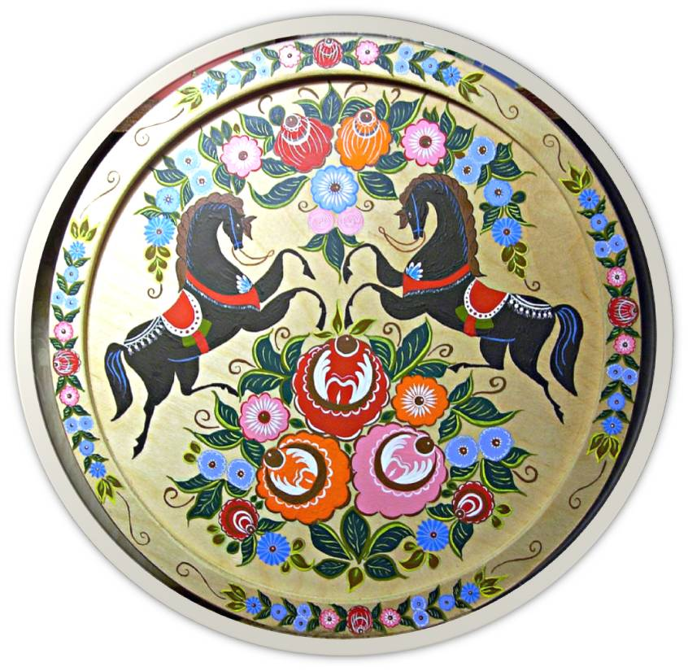

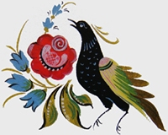
Роспись с зоо-мотивами.
В том случае, когда в композиции мотивы «конь» или «птица» изображены отдельно, симметрия цветочной композиции может сохраняться, а может быть и нарушена.

Slide 15
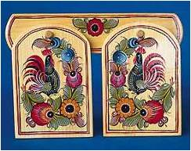

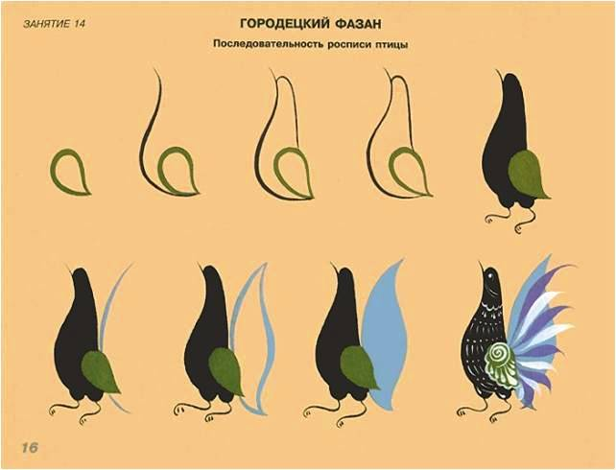
Роспись с зоо-мотивами.
Птица.
Городецкая птица является символом семейного счастья. Птиц изображают в различных вариантах: это и гордый павлин, и насупленный индюк, и задиристый петух, и сказочная птица.

Slide 16
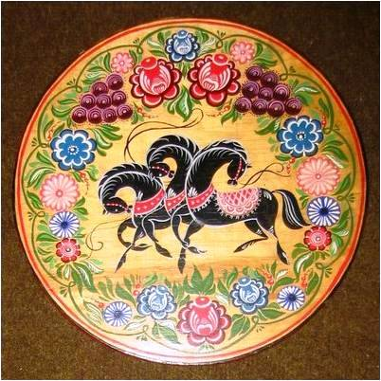


Роспись с зоо-мотивами.
Конь.
Городецкий конь — символ богатства.
В основном он черного цвета, с маленькой головкой на круто изогнутой шее и аккуратно причесанной гривой.

Slide 17
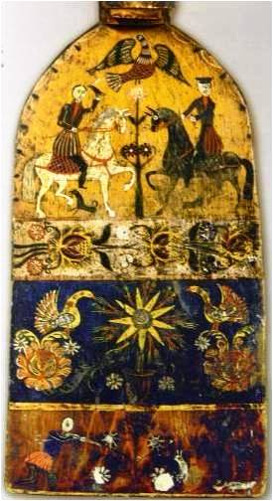
Семантика зооморфной росписи
Изображение мотива «петух» или «конь» трактуется как вестник солнца, пожелание счастья, удачи, успеха.
Парное изображение «петуха» и «курочки» символизирует семейное благополучие, пожелание семье счастья и множества детей.

Slide 18
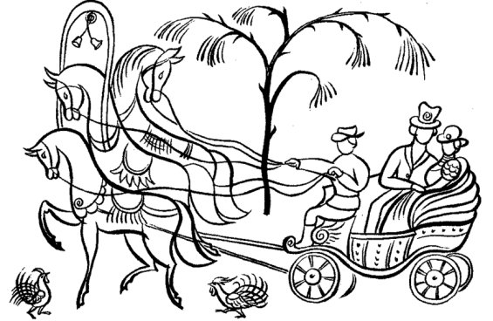
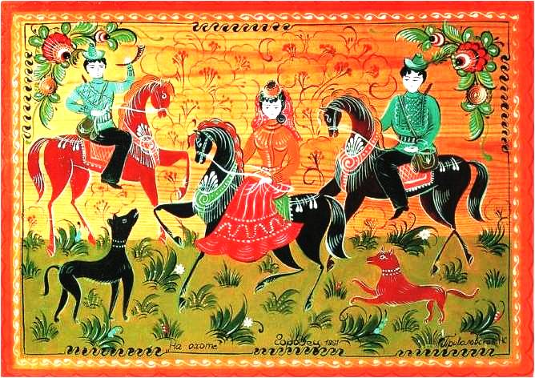
Сюжетная роспись.
Кареты и всадники.
Часто встречается сюжет с каретой.
Одним из самых излюбленных сюжетов стало изображение солдат и всадников. Эти всадники на плоскости донца очень напоминают всадников с лубочных картинок.

Slide 19
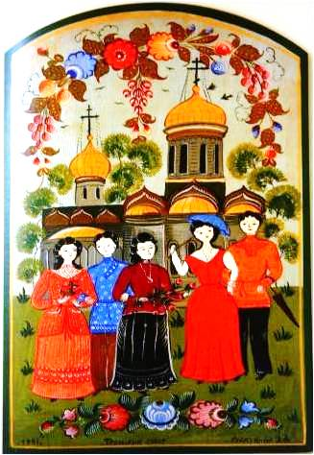
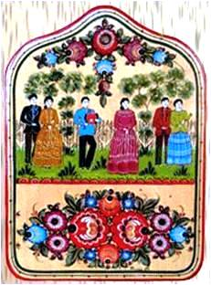
Сюжетная роспись.
Праздники, пляски, хороводы
Несмотря на сложность сюжетов, художники обязательно включают в роспись цветы, даже если показан зимний пейзаж.

Slide 20
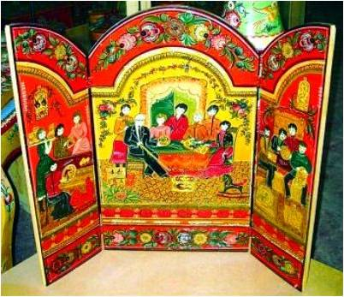
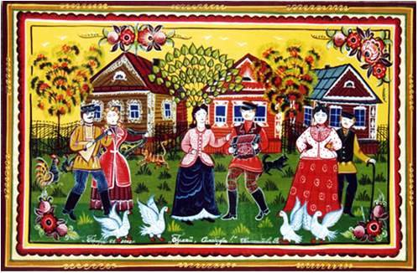
Сюжетная роспись.
Крестьянский быт.
Под ногами у главных героев нередко пишутся животные - собаки, кошки, петушки, цыплята.
При таком построении сюжета главные герои изображаются на переднем плане, более крупно, чем второстепенные, нередко их выделяют цветом.

Slide 21
Сюжетная роспись.
Изображение человека.
Лица людей в городецкой росписи всегда обращены к зрителю. Очень редко встречаются изображения, развернутые в три четверти.
Таким образом, зритель или хозяин изделия видят в герое самого себя или кого-то из своих ближайших друзей и товарищей, а в окружающем их персонажей антураже тот мир, в котором хотелось бы жить и ему.

Slide 22
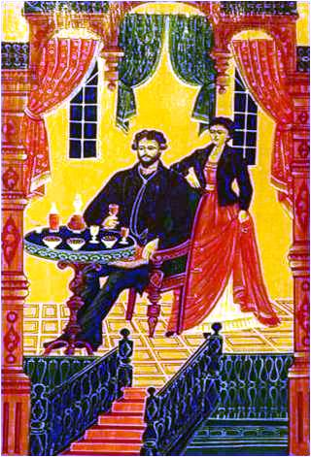
Сюжетная роспись.
Дамы и кавалеры, парочки.
Мы видим дам в самых модных и богатых туалетах — узорные шелковые ткани, широкие юбки, перевитые жемчугом высокие прически;
мужчины в щегольских сюртуках, жилетах с бабочками, в лаковых сапогах.

Slide 23
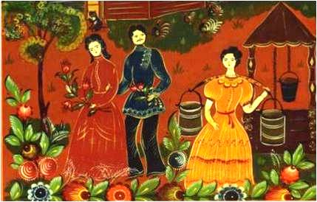
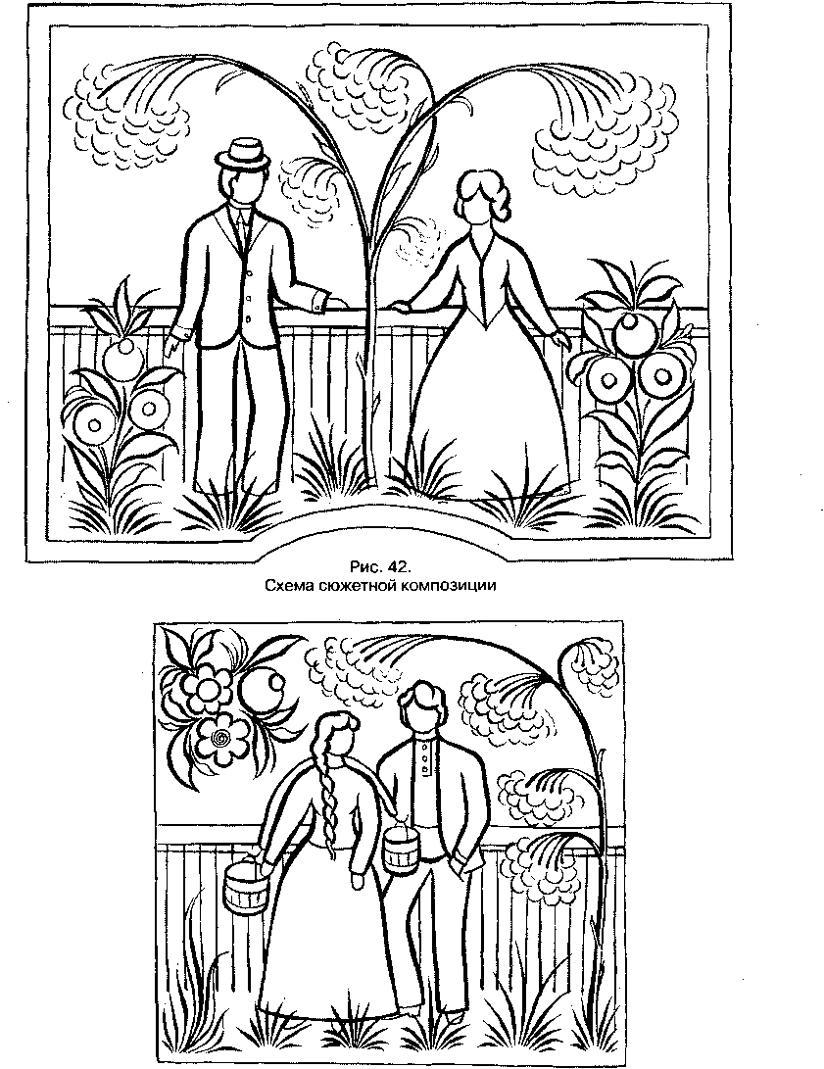
Сюжетная роспись.
Дамы и кавалеры, парочки.

Slide 24
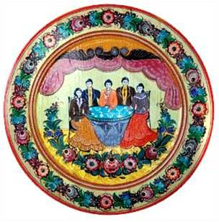
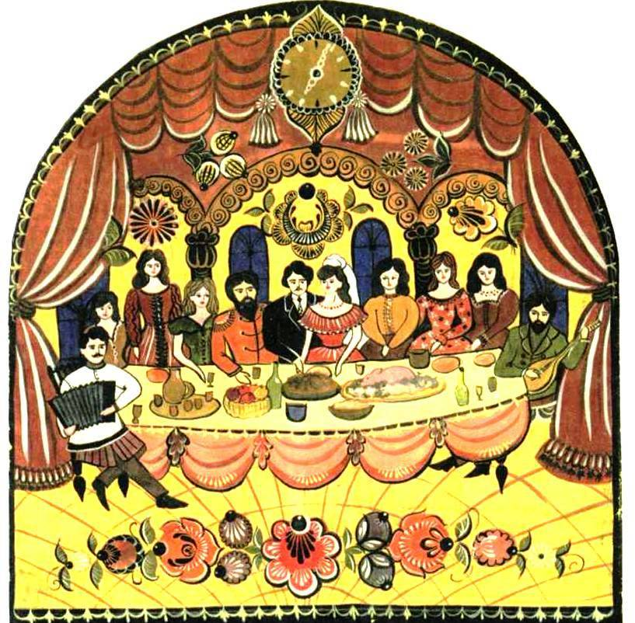
Сюжетная роспись.
Посиделки и чаепития.
Героев окружает модная мебель: круглые столики на резных витых ножках, портьеры с бахромой, витые колонны – символ городской богатой жизни. Люди как бы позируют нам или стоя, или сидя за столом с чашками и рюмками.

Slide 25
Сем антика сюжетной росписи.
Мужская фигура на коне трактуется как жених, одинокая девушка, стоящая около березки-подружки, прочитывается как невеста.
Сцены застолья, чаепития, свадьбы, вечерки выполняются на фоне окна с обязательным включением стола. Стол никогда не пустует, он заполнен чашками, самоваром или вазой с цветами — это символ богатства и достатка.
Такое же семантическое прочтение несут богато драпированные шторы и настенные часы.

Slide 26
Этапы выполнения росписи

Slide 27
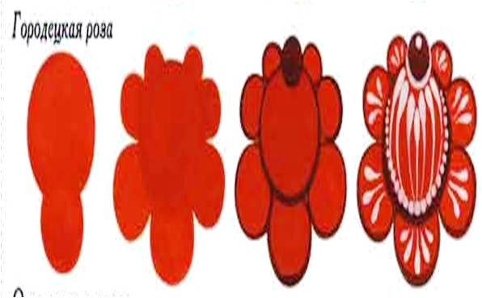
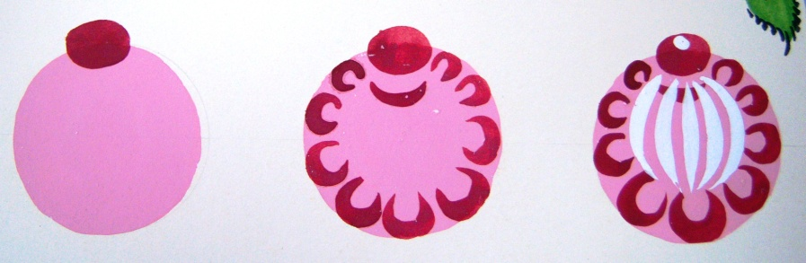
Технология и этапы выполнения традиционных элементов росписи
Городецкая роспись выполняется в три этапа:
первый — подмалевка, т.е. круговое движение кистью, нанесение одного цветового пятна.
Второй этап — теневка (или оттенок), пропись более тёмным тоном.
Третий этап — оживка (или разживка), т.е. тонкая разделка белилами – условный объём.

Slide 28
Традиционные композиционные схемы росписи

Slide 29
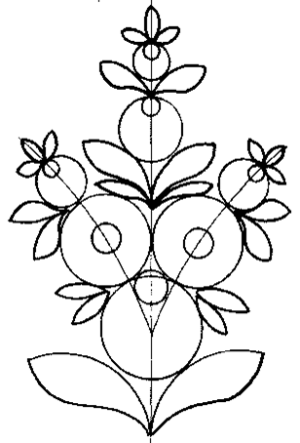

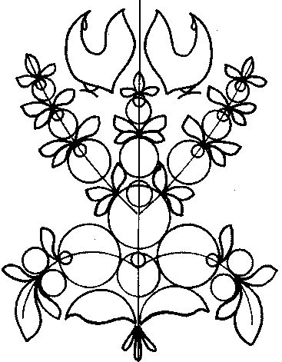
Традиционные композиционные схемы - «БУКЕТ»
«Букет» - изображается зеркально симметрично. Как правило, пишется на разделочных досках или блюдах.
Символизирует «Древо Жизни»

Slide 30
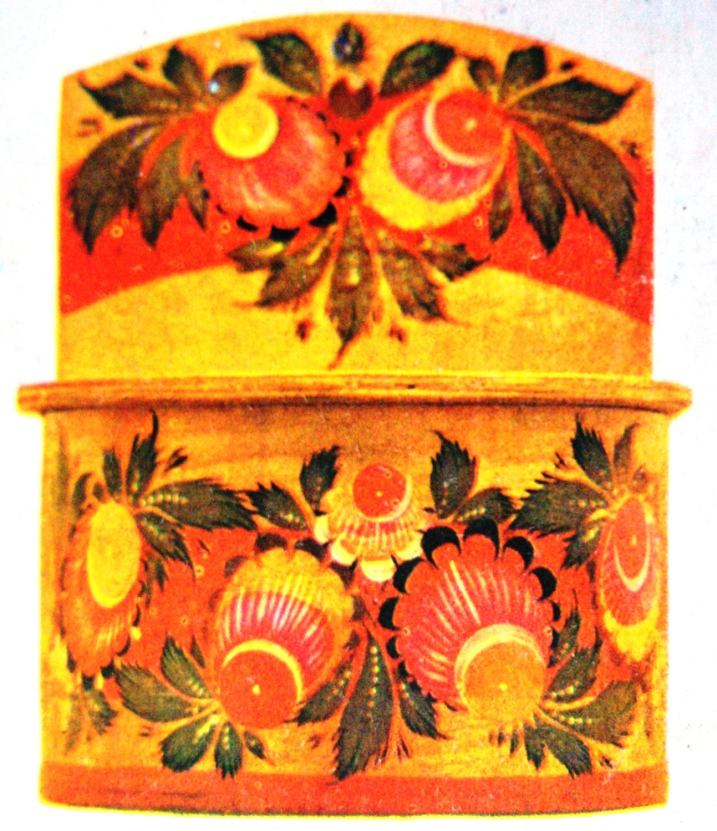
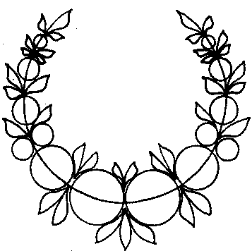
Традиционные композиционные схемы - «ГИРЛЯНДА»
«Гирлянда» - представляет собой один или два крупных цветка в центре и расходящиеся в стороны более мелкие цветы с листьями.
Они могут вписываться в круг, полосу, располагаться серповидно (на угловых заставках).

Slide 31
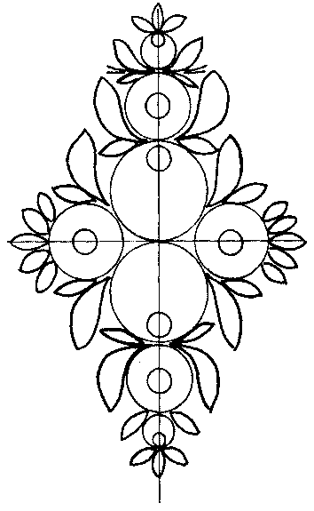

Традиционные композиционные схемы - «РОМБ»
«Ромб»- один из вариантов «гирлянды», когда в центре пишутся один или более цветков, образующие ромбовидный центр, а бутоны и листья, постепенно уменьшающиеся к вершинам ромба, расположены на двух пересекающихся перпендикулярно осях.

Slide 32
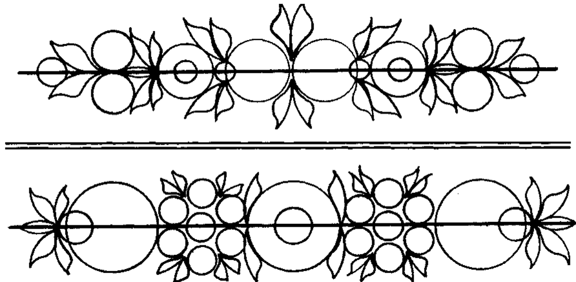
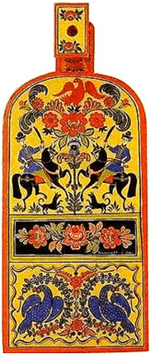
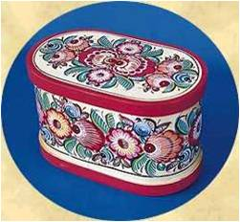
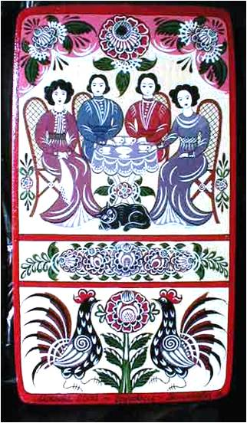
Традиционные композиционные схемы - «Цветочная полоса».
«Цветочная полоса» - разновидность гирлянды, сохранилась в городецкой росписи еще с расписных прялок, где она разделяла верхний и нижний ярусы.

Slide 33

Традиционные композиционные схемы - «ВЕНОК».
«Венок» — напоминает «цветочную полосу», но только замкнутую по краю блюда, крышки поставка или шкатулки.

Slide 34
Традиционные композиционные схемы - ярусность (этажность).
Влияние иконописи:
То же композиционное деление поверхности на яруса, клейма.
Изображения часто сопровождаются надписями.

Slide 35
Практическая работа

Slide 36
Приготовьте
краски

Slide 37
Традиционные цвета городецкой росписи.
Повторим!
В росписи использовались яркие сочные краски — белила цинковые, кадмий желтый, кадмий красный, кадмий оранжевый, охра светлая, охра красная, сиена натуральная, киноварь ртутная, кобальт фиолетовый, окись хрома, зелень изумрудная, ультрамарин, сажа газовая.

Slide 38
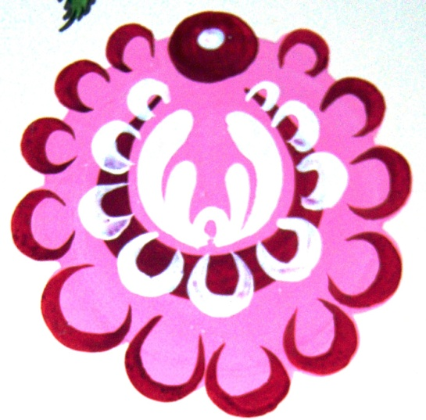
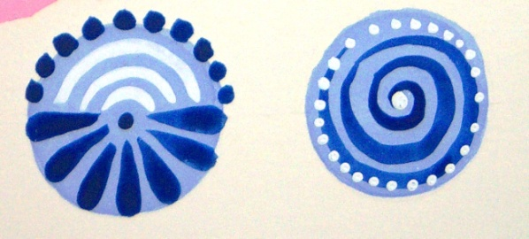
Промежуточные цвета
Городецкая роспись предполагает кроме основных цветов, промежуточные цвета – если «тенёвка» предполагается синяя, то «подмалёвка» – голубая (синий + белила); если тенёвка – бордо, то подмалёвка – красная; если тенёвка красная, то подмалёвка розовая, а бликовка, соответственно всегда белая.

Slide 39
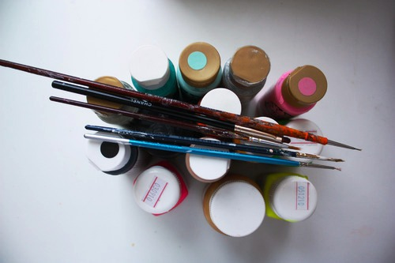
Краски
Приготовьте набор гуашевых или акриловых красок (не менее 6 цветов), чтобы в наборе обязательно присутствовали белила и сажа.

Slide 40
приготовьте
Кисти!

Slide 41
Кисти
Для росписи желательно иметь три кисти:
беличью художественную (№ 2 или № 3),
колонковую художественную (№ 1 или № 2).
флейц (№ 2 или № 3). Флейц — это плоская кисточка из мягкого волоса, которая используется для подмалевок и наведения рамок.
Кроме того желательно иметь отдельные кисти для работы сажей, и для работы белилами.

Slide 42
Задание
По принципу: подмалёвок→ тенёжка → бликовка выполните упражнения (каждое упражнение выполните на листе А4):
Роза – Купавка, ягоды, листья.
Выполните простейшую «цветочную полосу», из цветов и листьев.
Выполните композицию «ромб» из цветов, листьев и ягод.

Slide 43
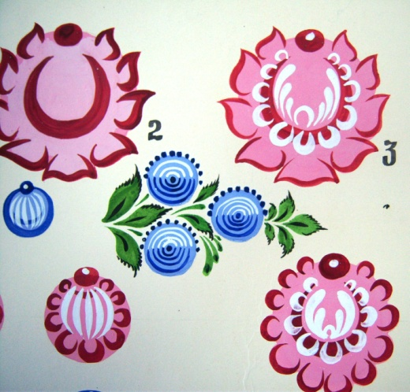
Пример работы

Slide 44
Рейтинговая оценка:
Параметры | Уровни освоения
Грамотность выполне-ния технологических операций | 1 уровень – параметр не проявляется – «0» баллов | 2 уровень – параметр проявляется не всегда- «2» б. | 3 уровень – параметр проявляется часто – «3» балла. | 4 уровень – параметр проявляется всег да + твор ческий подход – «4» +1 балл
Оптимальное примене-ние инструментов и материалов
Аккуратность исполнения
Владение терминологией
Креативность

Slide 45
Рейтинговая оценка:
Оценка результата:
20-25 баллов – «отлично».
15-19 баллов – «хорошо».
10-14 баллов – «удовлетворительно» - необходимо вернуться к изучению темы.
Менее 9 баллов – «неудовлетворительно» необходимо вернуться к изучению темы.

Slide 46
Использованные источники информации:
© М. С. Соколова "Художественная роспись по дереву"
http://webartplus.narod.ru/folk21.html
http://avtor-makhmutova.spb.ru/reading-place/list-on-a-tree/10-list-on-a-tree/52-craft-bases.html

Slide 47
Спасибо за внимание!

